Slide 1
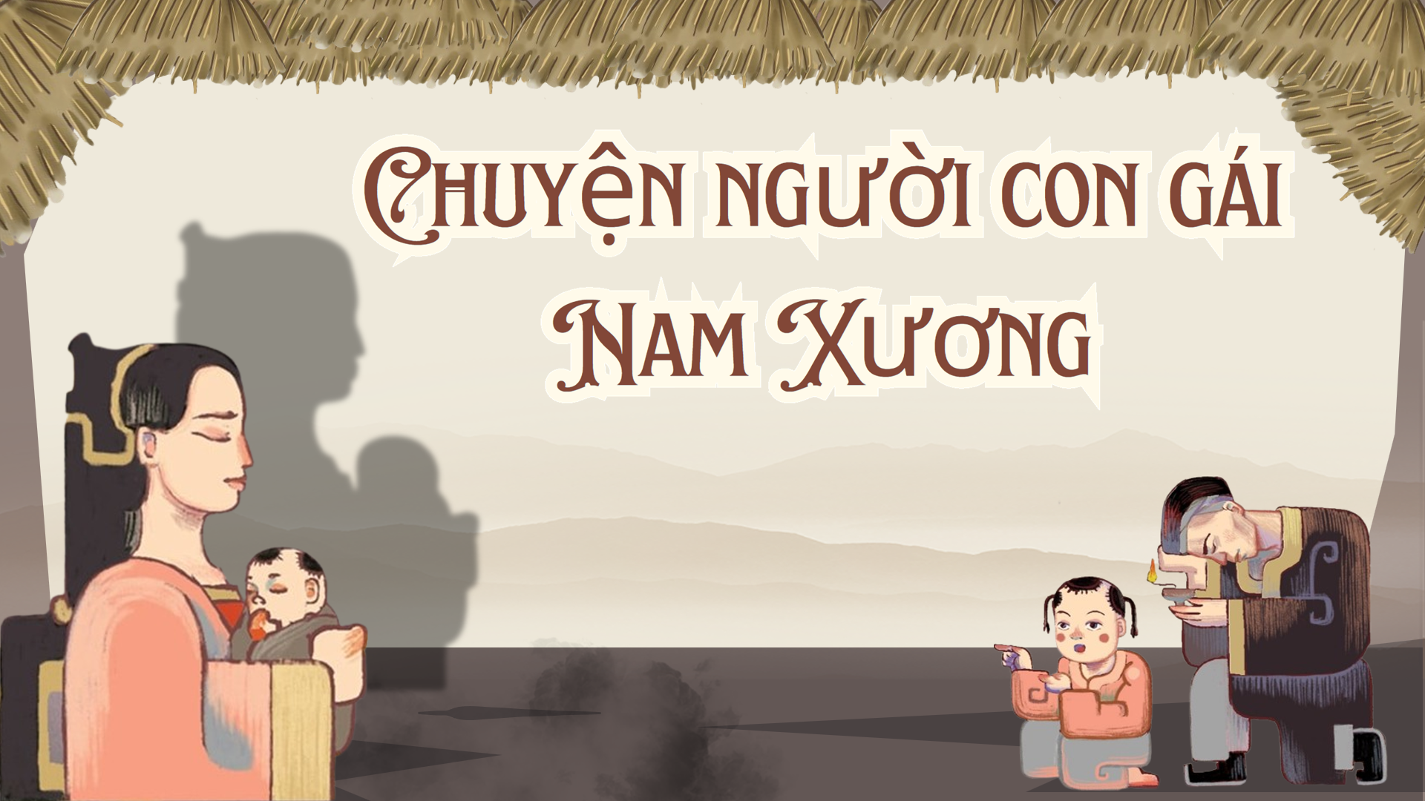
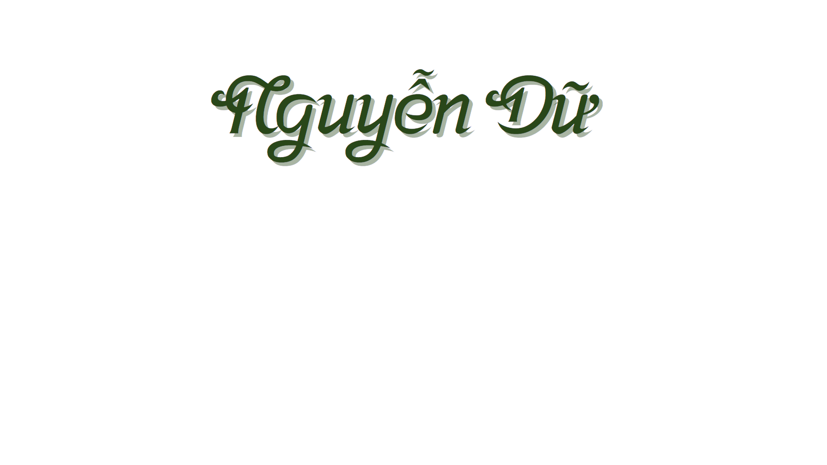


Slide 2


Phiếu học tập số 1
TÌM ĐẶC ĐIỂM THỂ LOẠI TRUYỆN VÀ TRUYỆN TRUYỀN KÌ Dựa vào tri thức đã có về thể loại truyện, kết hợp với đọc mục Truyện truyền kì trong SGK, em hãy thực hiện điền thông tin vào dấu […]:
1. Khái niệm truyện truyền kì Truyện truyền kì là thể loại […]. Tiêu biểu cho thể loại truyện truyền kì là các tác phẩm: [ …]
2. Đặc điểm của truyện và truyện truyền kì
ĐẶC ĐIỂM | TRUYỆN | TRUYỆN TRUYỀN KÌ
Không gian
Thời gian
Nhân vật
Cốt truyện
Lời người kể chuyện
=> Nhận xét:………………………………………………………………………………………………………...

Slide 3
*Khái niệm truyện truyền kì
Truyện truyền kì là một thể loại văn xuôi tự sự thời trung đại, phản ánh hiện thực qua những yếu tố kì lạ, hoang đường.
TRUYỆN TRUYỀN KÌ
Ớ Việt Nam, truyện truyền kì được viết bằng chữ Hán, phát triển mạnh ở thế kỉ XVI - XVII
Thánh Tông đi thảo, tương truyền của Lê Thánh Tông, Truyền kì mạn lục của Nguyễn Dữ…

Slide 4
Đặc điểm của truyện và truyện truyền kì
ĐẶC ĐIỂM | TRUYỆN | TRUYỆN TRUYỀN KÌ
Không gian
Thời gian
Nhân vật
chỉ nơi câu chuyện xảy ra
nơi con người và ma, quỷ, thánh thần tương giao
là thời điểm, khoảnh khắc khi sự việc, câu chuyện xảy ra
thời gian ở cõi trần khác với thời gian ở âm ti, thuỷ phủ hoặc thượng giới
là con người hay loài vật, đồ vật đã được nhân hoá, nhân vật là đồ vật có tính cách của con người
là con người hay thần linh, ma, quỷ. Nhân vật là con người thường có những nét đặc biệt; nhân vật là thần linh, ma, quỷ thường mang tính cách của con người

Slide 5
Đặc điểm của truyện và truyện truyền kì
ĐẶC ĐIỂM | TRUYỆN | TRUYỆN TRUYỀN KÌ
Cốt truyện
Lời người kể chuyện
là chuỗi các sự việc chính được sắp xếp theo một trình tự nhất định và có liên hệ chặt chẽ với nhau
truyện truyền kì thường sử dụng yếu tố kì ảo tạo nên những biến đổi bất ngờ và hợp lí hoá những điều ngẫu nhiên, bất bình thường trong cốt truyện
là phần lời người kể dùng để thuật lại một sự việc cụ thể hay giới thiệu, miêu tả khung cảnh, con người, sự vật,…
là lời kể của một người biết hết mọi chuyện ở trần gian, địa phủ, thượng giới, mọi hành động, suy nghĩ của nhân vật. Lời của người kể chuyện thường chiếm tỉ lệ cao trong VB

Slide 6
Đặc điểm của truyện và truyện truyền kì
ĐẶC ĐIỂM | TRUYỆN | TRUYỆN TRUYỀN KÌ
Không gian | chỉ nơi câu chuyện xảy ra | nơi con người và ma, quỷ, thánh thần tương giao
Thời gian | là thời điểm, khoảnh khắc khi sự việc, câu chuyện xảy ra | thời gian ở cõi trần khác với thời gian ở âm ti, thuỷ phủ hoặc thượng giới
Nhân vật | là con người hay loài vật, đồ vật đã được nhân hoá, nhân vật là đồ vật có tính cách của con người | là con người hay thần linh, ma, quỷ. Nhân vật là con người thường có những nét đặc biệt; nhân vật là thần linh, ma, quỷ thường mang tính cách của con người
Cốt truyện | là chuỗi các sự việc chính được sắp xếp theo một trình tự nhất định và có liên hệ chặt chẽ với nhau | truyện truyền kì thường sử dụng yếu tố kì ảo tạo nên những biến đổi bất ngờ và hợp lí hoá những điều ngẫu nhiên, bất bình thường trong cốt truyện
Lời người kể chuyện | là phần lời người kể dùng để thuật lại một sự việc cụ thể hay giới thiệu, miêu tả khung cảnh, con người, sự vật,… | là lời kể của một người biết hết mọi chuyện ở trần gian, địa phủ, thượng giới, mọi hành động, suy nghĩ của nhân vật. Lời của người kể chuyện thường chiếm tỉ lệ cao trong VB

Slide 7

2. Hoạt động xác định nhiệm vụ học tập
NHẬN XÉT
01
02
Truyện và truyện truyền kì đều có cốt truyện, thời gian, không gian, nhân vật, lời người kể chuyện, lời độc thoại và đối thoại,...
Đặc điểm cơ bản của truyện truyền kì là yếu tố kì ảo. Yếu tố đó thể hiện qua: Không gian; thời gian; nhân vật; cốt truyện và lời người kể chuyện

Slide 8


2. Lời đối thoại và độc thoại trong văn bản truyện
01
02
Lời đối thoại trong văn bản truyện là lời thoại giữa các nhân vật, thể hiện nội dung giao tiếp của họ trong sự luân phiên (người nói và người nghe) đổi vai cho nhau
Lời độc thoại trong văn bản truyện là lời nhân vật tự nói với mình, thường dưới dạng lời nói thầm trong đầu (độc thoại nội tâm).

Slide 9


2. Lời đối thoại và độc thoại trong văn bản truyện
Đọc đoạn trích và xác định đâu là lời đối thoại, đâu là lời độc thoại trong PHT số 2

Slide 10
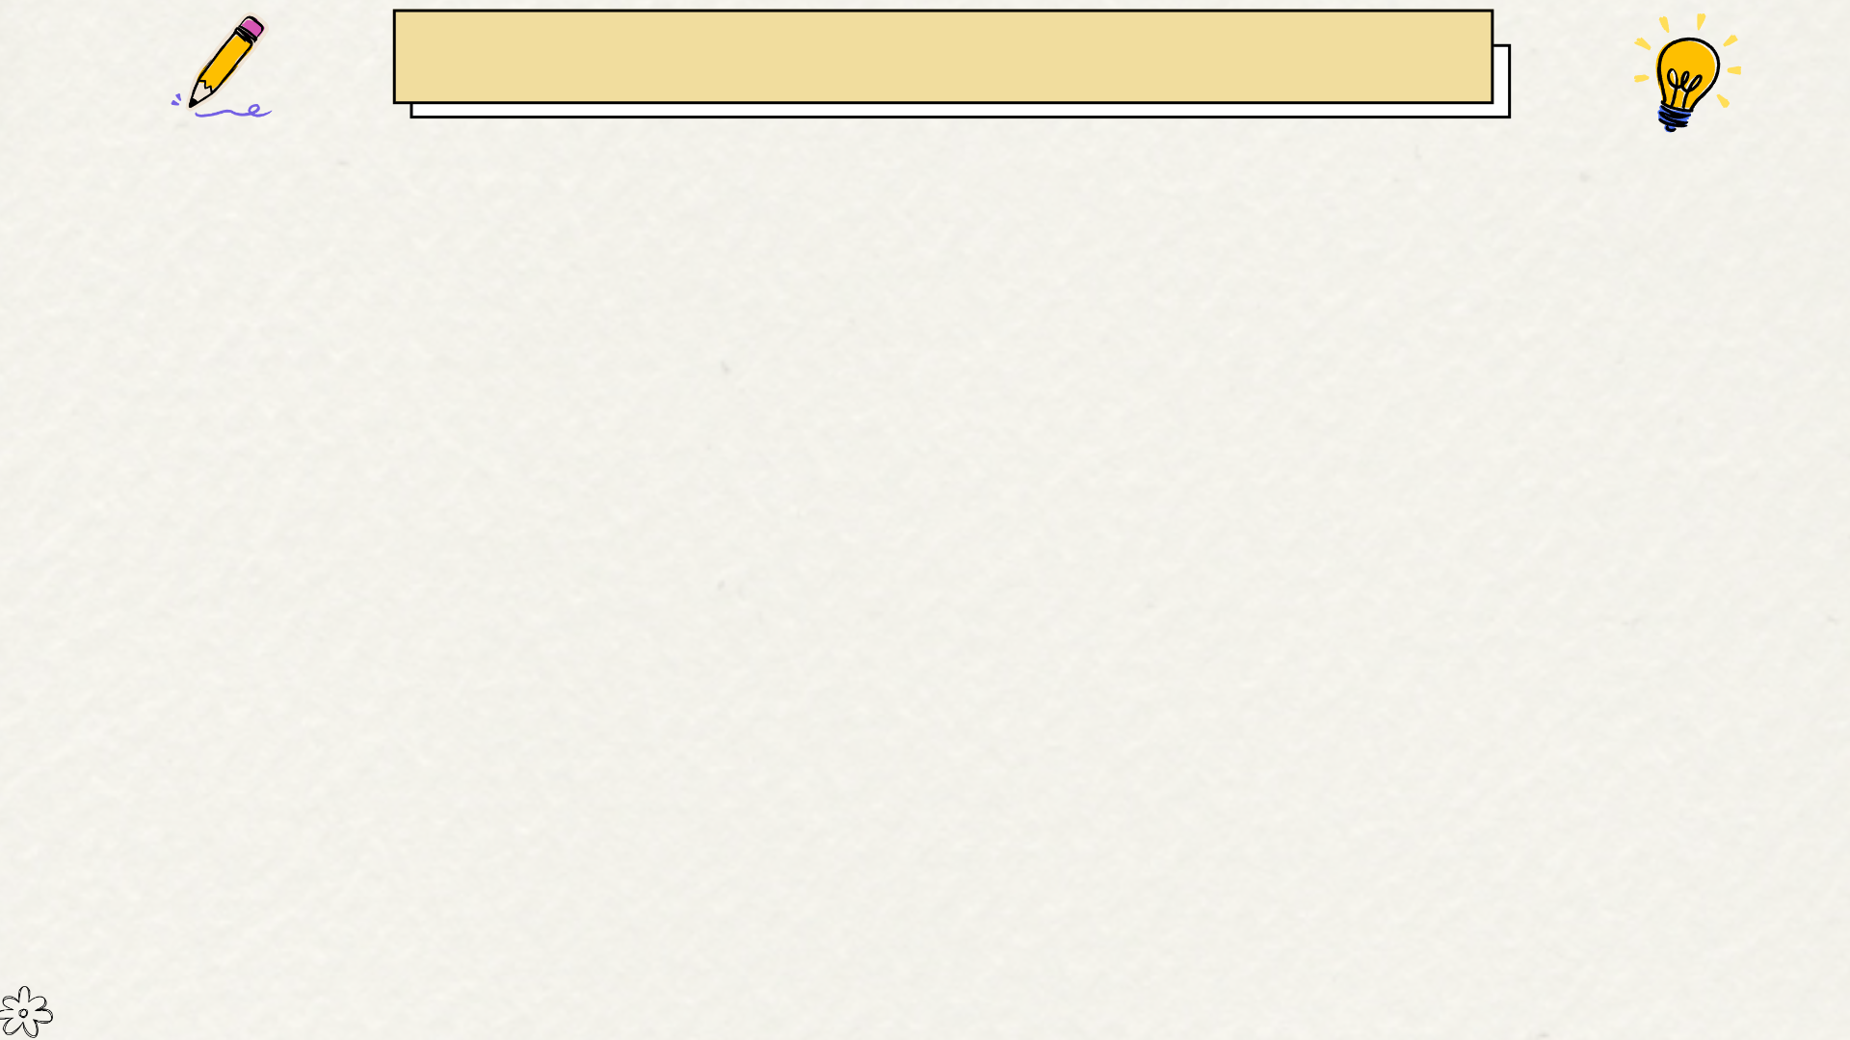
PHT số 2
Đọc đoạn trích sau và xác định đâu là lời đối thoại, đâu là lời độc thoại:
Đoạn rồi nàng tắm gội sạch, ra bến Hoàng Giang ngửa mặt lên trời mà than rằng:
- Kẻ bạc mệnh này duyên phận hẩm hiu, chồng con rẫy bỏ, điều đâu bay buộc, tiếng chịu nhuốc nhơ, thần sông có linh, xin ngài chứng giám. Thiếp nếu đoan trang giữ tiết, trinh bạch gìn lòng, vào nước xin làm ngọc Mị Nương, xuống đất xin làm cỏ Ngu mĩ. Nhược bằng lòng chim dạ cá, lừa chồng dối con, dưới xin làm mồi cho cá tôm, trên xin làm cơm cho diều quạ, và xin chịu khắp mọi người phỉ nhổ.
(…) Sinh dỗ dành:
- Nín đi con, đừng khóc. Cha về, bà đã mất, lòng cha buồn khổ lắm rồi.
Đứa con ngây thơ nói:
- Ô hay! Thế ra ông cũng là cha tôi ư! Ông lại biết nói chứ không như cha tôi trước kia chỉ nín thin thít.
Chàng ngạc nhiên gạn hỏi. Đứa con nhỏ nói:
- Trước đây, thường có một người đàn ông, đêm nào cũng đến, mẹ Đản đi cũng đi, mẹ Đản ngồi cũng ngồi, nhưng chẳng bao giờ bế Đản cả.
lời độc thoại là lời than của nhân vật "nàng“
lời đối thoại là lời của nhân vật Sinh trao đổi với đứa con.
- Kẻ bạc mệnh này duyên phận hẩm hiu, chồng con rẫy bỏ, điều đâu bay buộc, tiếng chịu nhuốc nhơ, thần sông có linh, xin ngài chứng giám. Thiếp nếu đoan trang giữ tiết, trinh bạch gìn lòng, vào nước xin làm ngọc Mị Nương, xuống đất xin làm cỏ Ngu mĩ. Nhược bằng lòng chim dạ cá, lừa chồng dối con, dưới xin làm mồi cho cá tôm, trên xin làm cơm cho diều quạ, và xin chịu khắp mọi người phỉ nhổ.
- Nín đi con, đừng khóc. Cha về, bà đã mất, lòng cha buồn khổ lắm rồi.
- Ô hay! Thế ra ông cũng là cha tôi ư! Ông lại biết nói chứ không như cha tôi trước kia chỉ nín thin thít.
- Trước đây, thường có một người đàn ông, đêm nào cũng đến, mẹ Đản đi cũng đi, mẹ Đản ngồi cũng ngồi, nhưng chẳng bao giờ bế Đản cả.

Slide 11
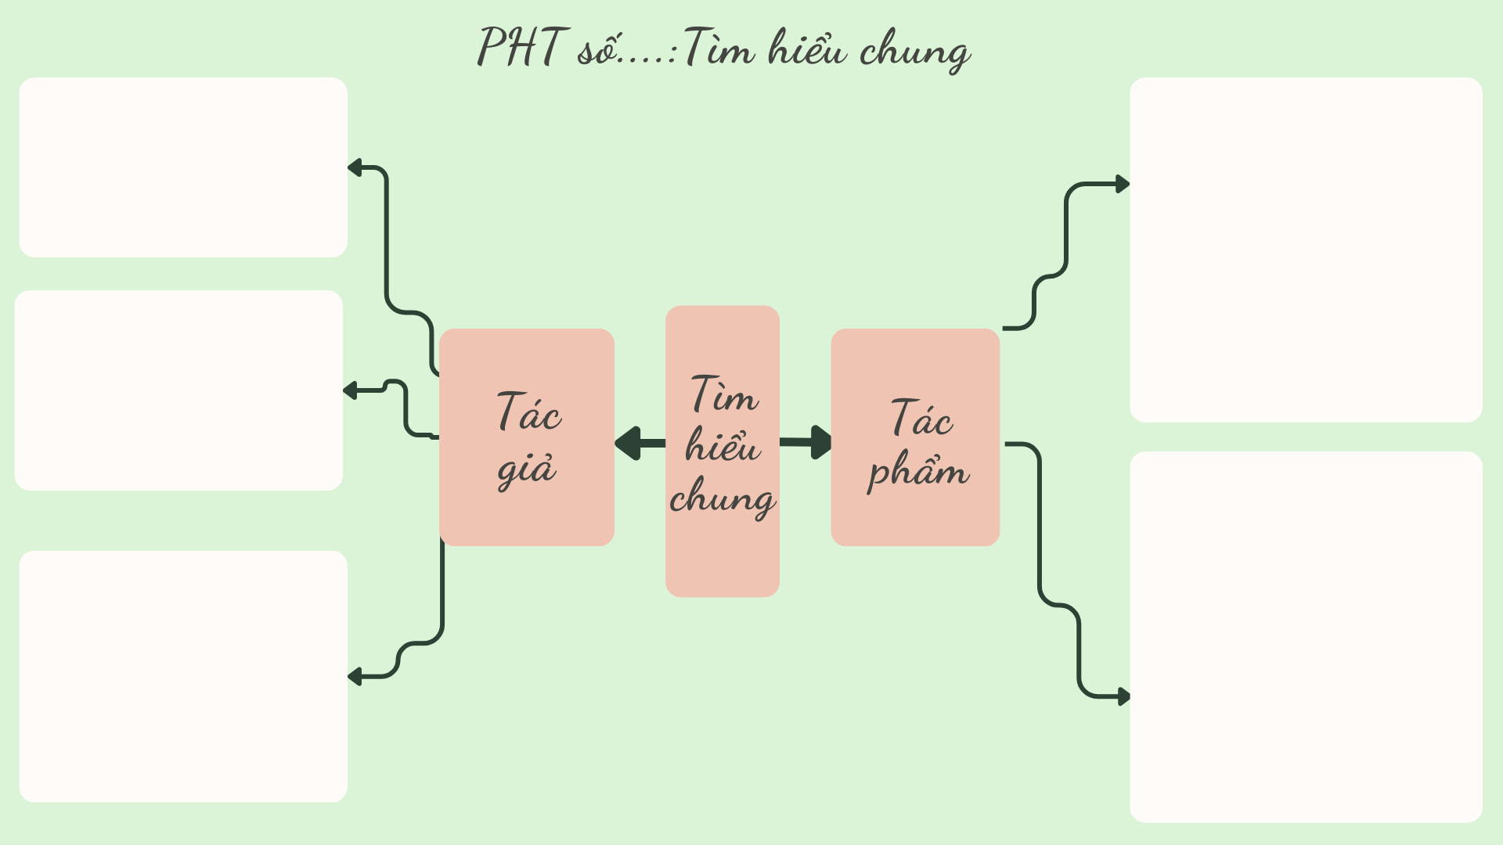

Slide 12

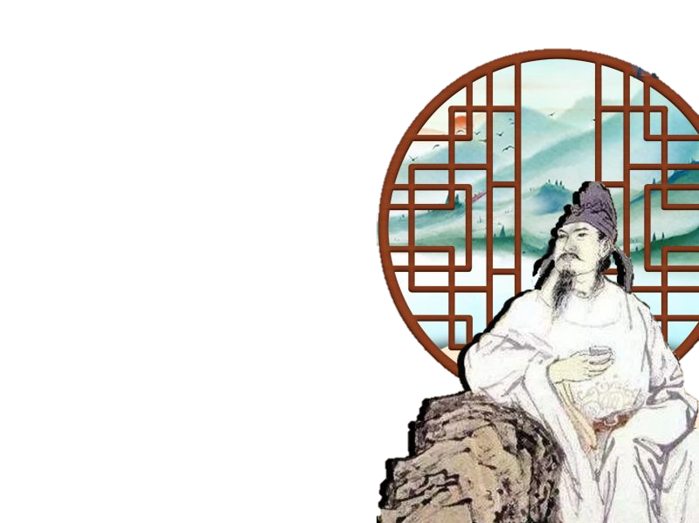
a. Tác giả
Nguyễn Dữ (chưa rõ năm sinh và năm mất) quê ở Hải Dương, sống ở thế kỉ XVI (thời Lê – Mạc), từng đỗ cử nhân, làm quan một thời gian ngắn rồi về quê ẩn dật.
1
2
Nguyễn Dữ có đóng góp quan trọng ở thể loại truyện truyền kì.

Slide 13

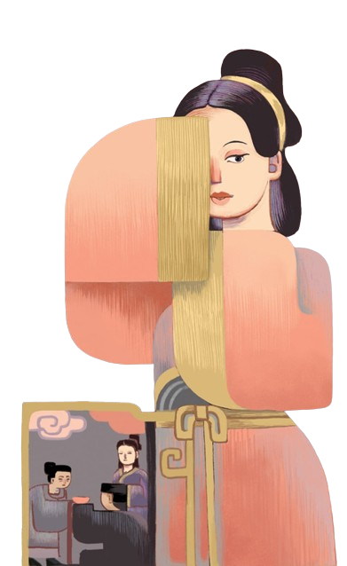
b. Tác phẩm
Chuyện người con gái Nam Xương là truyện thứ 16 trong số 20 truyện của tập Truyền kì mạn lục.
1
Với việc kết hợp nhuần nhuyễn giữa yếu tố kì ảo và yếu tố hiện thực trong tác phẩm, nhà văn đã thể hiện niềm xót xa, thương cảm đối với số phận bi kịch của người phụ nữ trong xã hội phong kiến cũng như tấm lòng nâng niu, trân trọng đối với những phẩm chất đẹp đẽ của họ.
2

Slide 14
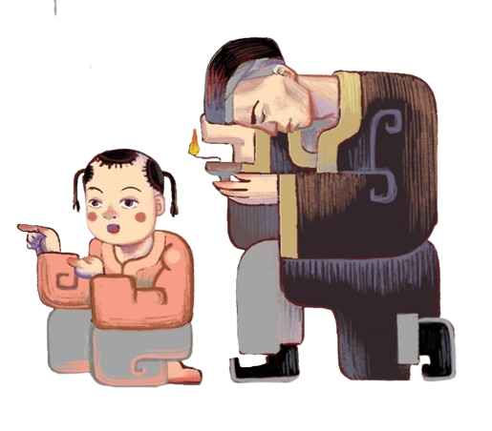
b. Tác phẩm
Bố cục
01
02
03
Từ đầu đến… “lo liệu như đối với cha mẹ đẻ mình”: Cuộc hôn nhân giữa Trương Sinh và Vũ Nương
Tiếp đến … “nhưng việc trót đã qua rồi!”: Nỗi oan của Vũ Nương.
Còn lại: Vũ Nương được giải oan

Slide 15

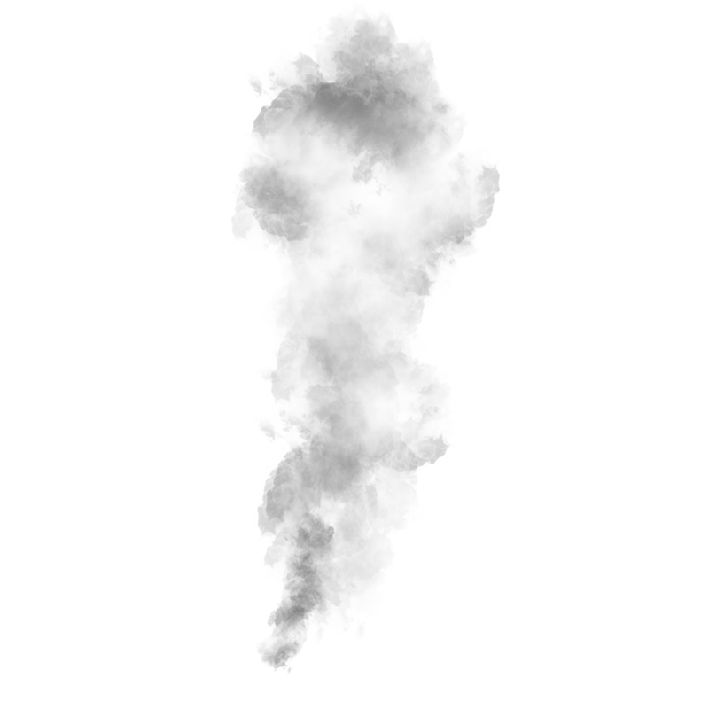
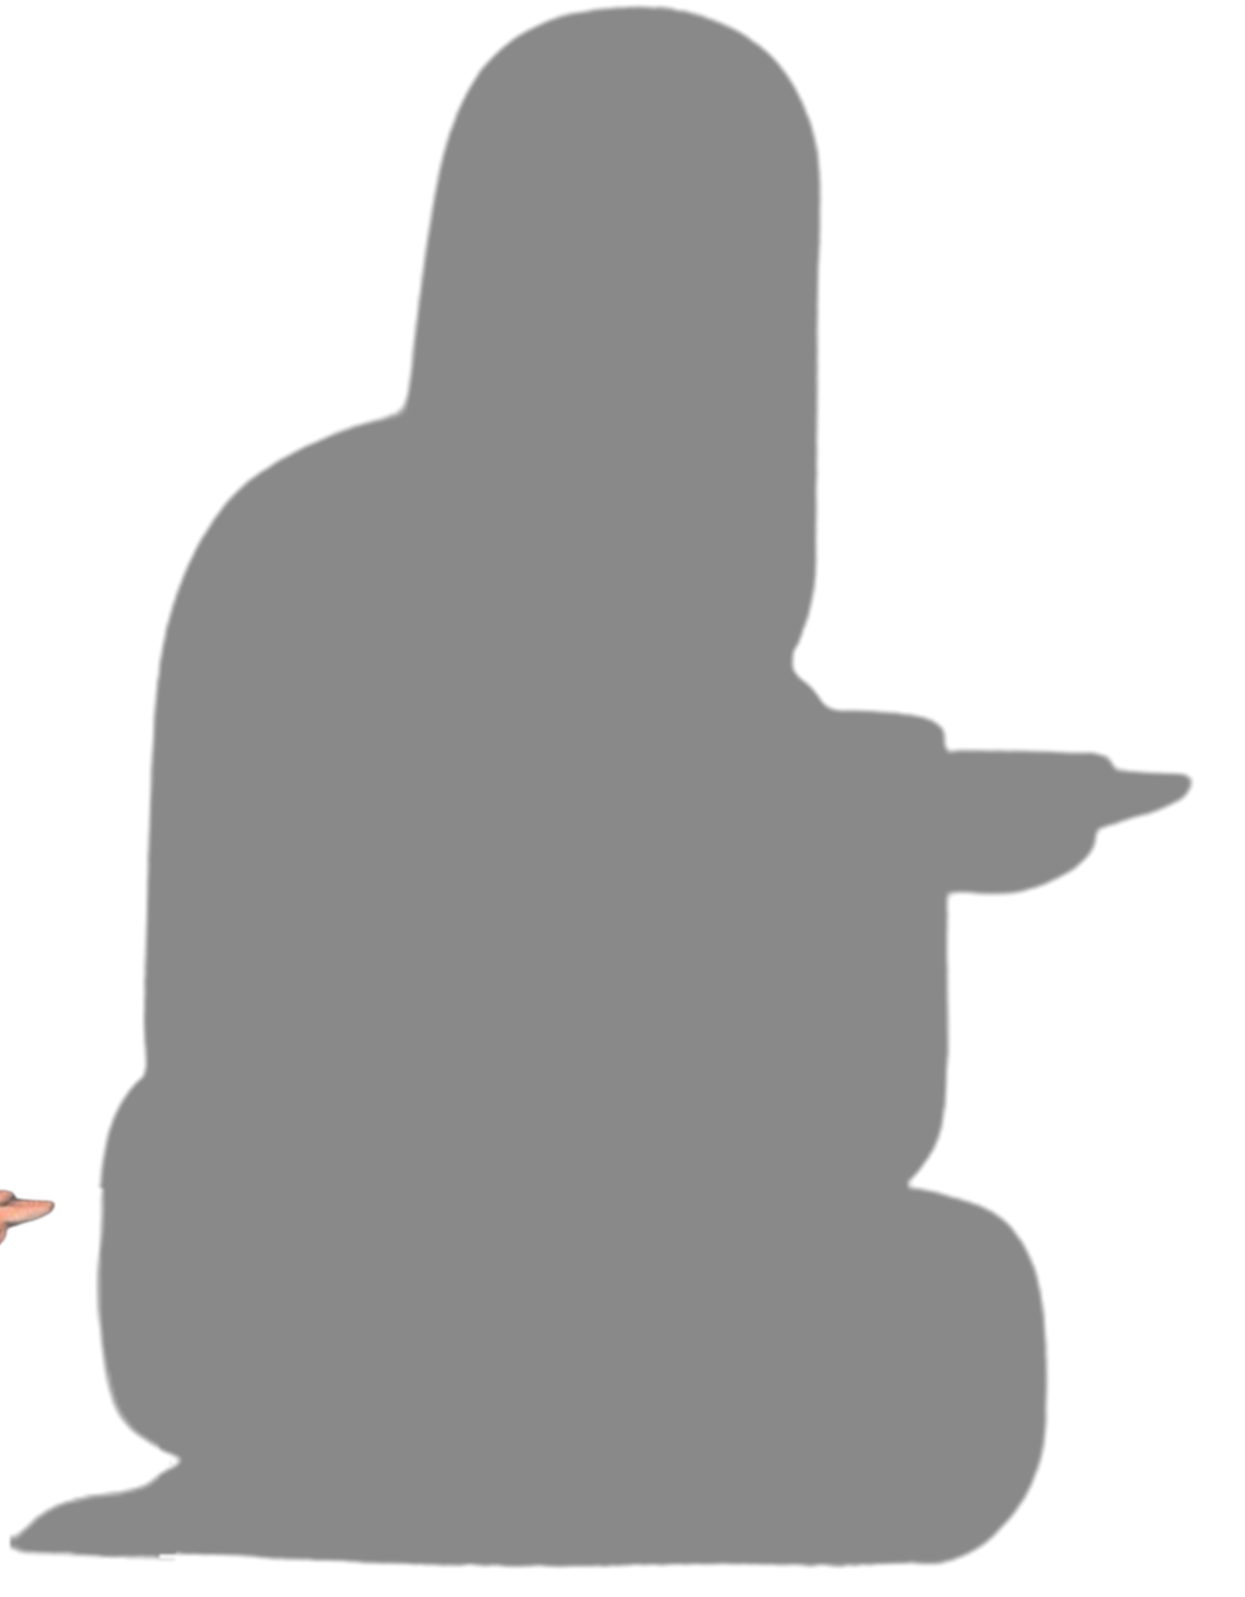
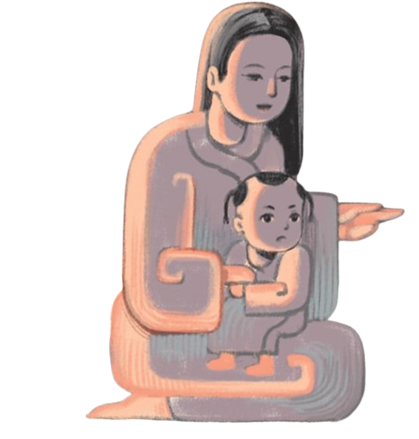

Tìm hiểu cốt truyện, sự kiện, bối cảnh, nhân vật

Slide 16
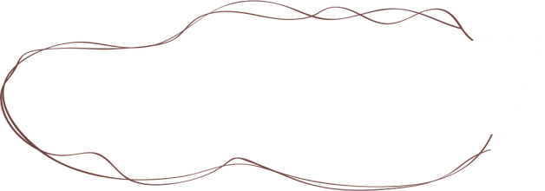

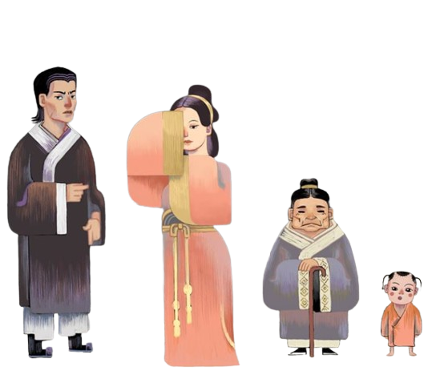
Tìm hiểu cốt truyện, nội dung, bối cảnh
Hs thảo luận nhóm 4-6 em theo PHT số 5 để tìm hiểu cốt truyện, nội dung, bối cảnh

Slide 17
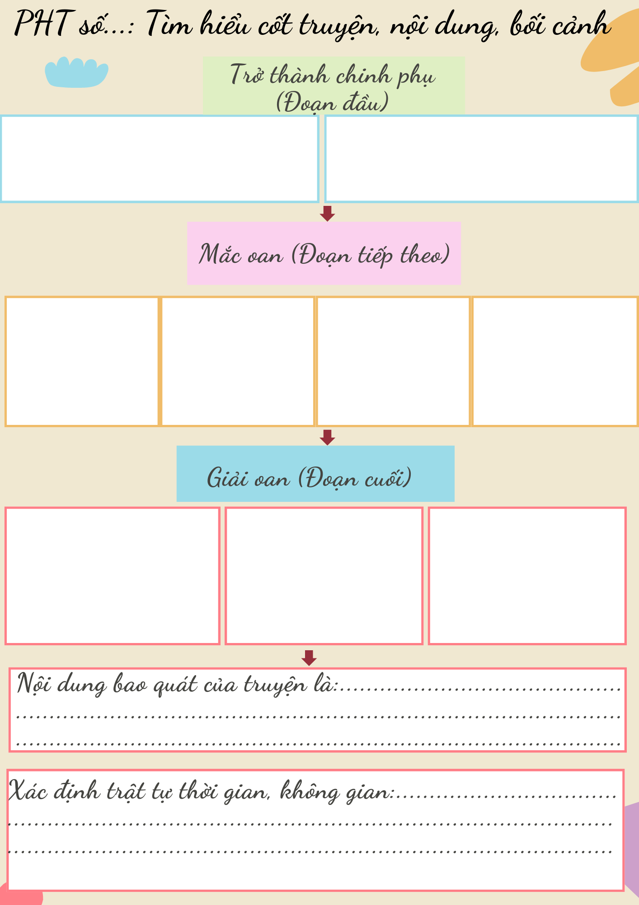
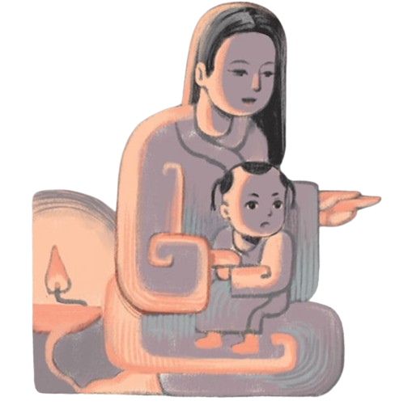

Slide 18
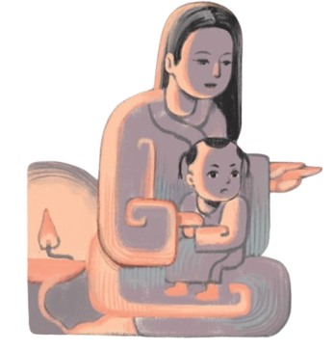

Cốt truyện: những sự kiện chính trong truyện
Trở thành chinh phụ (đoạn đầu)
Mắc oan (đoạn tiếp theo)
Giải oan (đoạn cuối)
  Vũ Thị Thiết lấy chồng - người “có tính đa nghi”;
  chồng đi chinh chiến, nàng một mình phụng dưỡng mẹ chồng và nuôi con nhỏ.
  Trương Sinh trở về sau chinh chiến;
  đứa con không nhận Trương là cha, lại nói về một người cha khác đêm đêm vẫn về;
  Trương ghen tuông, quy cho Vũ Thị ngoại tình và đuổi nàng;
  Vũ Thị gieo mình xuống sông; Trương hiểu ra sự thật.
  Vũ Thị gặp Phan Lang, người làng dưới thuỷ phủ;
  Phan Lang khuyên nàng về thăm chồng con, Vũ Thị nhờ Phan Lang nói với Trương lập đàn giải oan cho nàng;
  Trương Sinh lập đàn giải oan cho Vũ Thị.

Slide 19


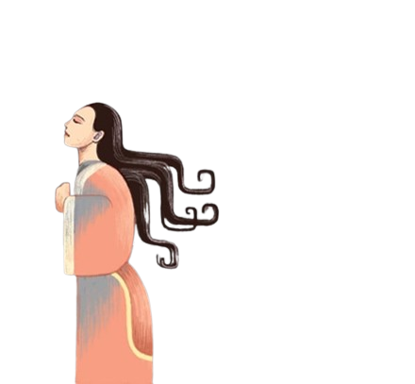
Tìm hiểu cốt truyện, nội dung, bối cảnh
Nội dung bao quát
Thói ghen tuông của người chồng và số phận bất hạnh của nàng Vũ Thị Thiết.

Slide 20
Tìm hiểu cốt truyện, nội dung, bối cảnh
Xác định trật tự
Không gian
Thời gian
Sự kiện được kể theo các phạm vi khác nhau: trần thế (thế giới thực) - thuỷ phủ (thế giới kì ảo) - trần thế, con người có thể đi về giữa hai thế giới.
Sự kiện sắp xếp theo trình tự tuyến tính (việc gì xảy ra trước kể trước).

Slide 21
Tìm hiểu nhân vật

Slide 22
Tìm hiểu nhân vật
02
01
Nhóm chẵn thực hiện PHT số 7 (câu 4 trong SGK để tìm hiểu về nhân vật Trương Sinh)
Nhóm lẻ thực hiện PHT số 6 (câu 2,3 trong SGK để tìm hiểu về nhân vật Vũ Nương)

Slide 23
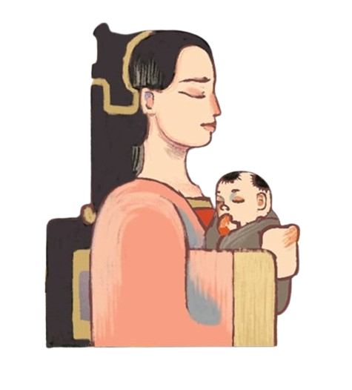
PHT SỐ 6
TÌM HIỂU NHÂN VẬT VŨ NƯƠNG
Câu 2: Các nhân vật trong VB gồm: ...................................................................... Nhân vật chính là: .................................., nhân vật phụ là: .....................................................
Câu 3: Nhân vật Vũ Nương:
Nhân vật Vũ Nương | Chi tiết tiêu biểu
Lời giới thiệu trực tiếp của người kể chuyện ở đoạn đầu VB
Hành động, việc làm khi chồng đi chinh chiến
Hành động, việc làm khi bị mắc oan
=>Tính cách: …………………………….……………………………………………………………………………...

Slide 24
*Câu 2
Nhân vật chính
Vũ Nương; Trương Sinh
Chuyện người con gái Nam Xương
Nhân vật phụ
Bé Đản, Linh Phi,
Phan Lang,…

Slide 25
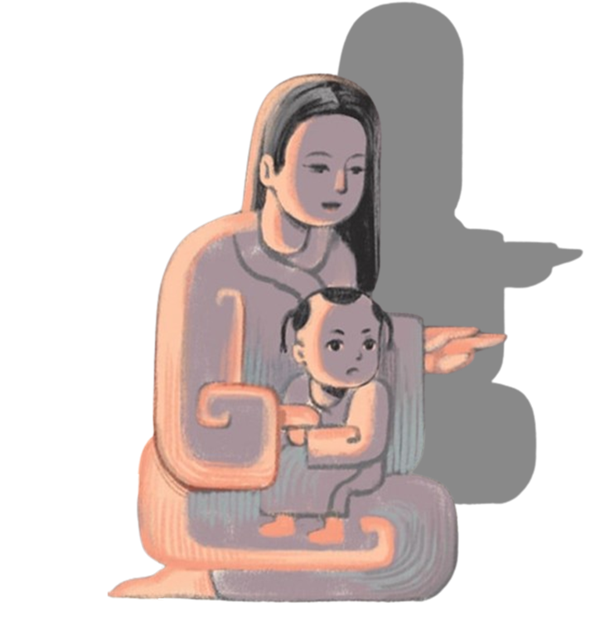
Nhân vật Vũ Thị Thiết | Chi tiết tiêu biểu
Lời giới thiệu trực tiếp của người kể chuyện ở đoạn đầu VB
Hành động, việc làm khi chồng đi chinh chiến
Hành động, việc làm khi bị mắc oan
PHT SỐ 6
“Tính đã thuỳ mị, nết na”, “tư dung tốt đẹp”
Phụng dưỡng mẹ chồng già yếu, bệnh tật; lo tang mẹ chu toàn khi về già; chăm nuôi con nhỏ khôn lớn,…
- Chịu oan, mọi lời phân trần (với Trường Sinh) đều vô hiệu
- Kêu oan cùng trời đất (lời độc thoại, mình nói với mình, với trời đất)
- Tìm cái chết trên bến Hoàng Giang
- Hiện hình trên sông, gặp lại chồng để minh oan cho mình
Tính cách: Là người phụ nữ hiếu thảo, nặng tình nặng nghĩa đảm đang, tháo vát, chịu thương chịu khó, thủy chung son sắt, người mẹ hiền thảo

Slide 26
PHT số 7: Nhân vật Trương Sinh
Nhân vật Trương Sinh | Chi tiết tiêu biểu
Lời giới thiệu trực tiếp của người kể chuyện ở phần đầu câu chuyện
Cách đối xử với vợ sau khi đi chinh chiến về
Nhận xét: ………………………………………………………………

Slide 27
PHT số 7: Nhân vật Trương Sinh
Nhân vật Trương Sinh | Chi tiết tiêu biểu
Lời giới thiệu trực tiếp của người kể chuyện ở phần đầu câu chuyện
Cách đối xử với vợ sau khi đi chinh chiến về
"Đa nghi, đối với vợ phòng ngừa quá sức"
Nghe lời nói ngây thơ của đứa trẻ mà không suy xét, phân tích, nghi ngờ, hắt hủi vợ; động lòng thương khi vợ tự tử, tìm vớt xác vợ; nhận ra sự thật, gọi vợ trở về
Nhận xét: Trương Sinh thương vợ nhưng đa nghi một cách mù quáng, dẫn đến bi kịch gia đình

Slide 28
Tìm hiểu yếu tố kì ảo, lời kể, lời thoại

Slide 29

Tìm hiểu yếu tố kì ảo
HS thảo luận nhóm đôi theo PHT số 8 (phụ lục) để tìm hiểu yếu tố kì ảo

Slide 30
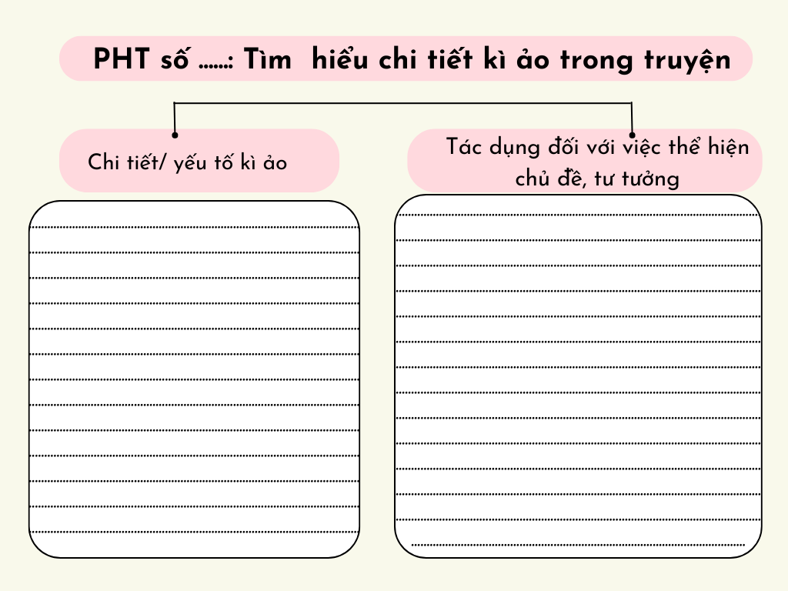

Slide 31
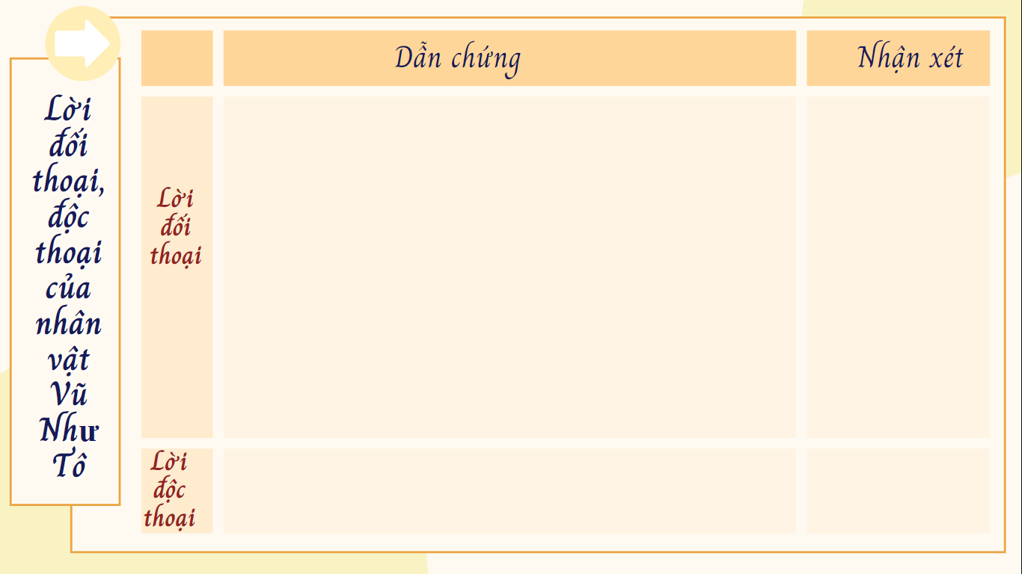
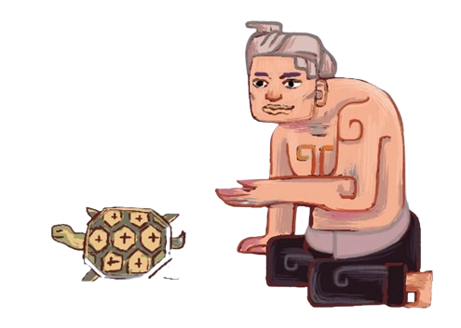
Chi tiết/ yếu tố kì ảo | Tác dụng thể hiện chủ đề, tư tưởng
PHT số 8: TÌM HIỂU YẾU TỐ KÌ ẢO
- Nhân vật và thế giới kì ảo: nhân vật Linh Phi, Phan Lang, … dưới thuỷ phủ
- Linh Phi hoá thân vào con rùa, báo mộng cho Phan Lang và được Phan Lang cứu sống; việc cứu sống Vũ Thị, trả ơn Phan Lang của Linh Phi
- Việc lập đàn giải oan, cảnh Trương Sinh và Vũ Nương gặp gỡ trong cách biệt
Thể hiện niềm cảm thương số phận những người phụ nữ, thể hiện niềm mong ước: người tốt sẽ được thần nhân phù trợ

Slide 32

Tìm hiểu lời đối thoại và lời độc thoại trong VB
Đọc lời thoại của các nhân vật trong văn bản và cho biết:
Lời nói của Vũ Thị Thiết trước khi tìm đến cái chết trên bến Hoàng Giang là đối thoại hay độc thoại? Dựa vào đâu em xác định được như vậy?
01
Các câu nói của bé Đản nói với Trương Sinh trước và sau cái chết của Vũ Thị Thiết có vai trò như thế nào đối với diễn biến của sự việc, câu chuyện?
02

Slide 33
Đoạn rồi nàng tắm gội sạch, ra bến Hoàng Giang ngửa mặt lên trời mà than rằng: - Kẻ bạc mệnh này duyên phận hẩm hiu, chồng con rẫy bỏ, điều đâu bay buộc, tiếng chịu nhuốc nhơ, thần sông có linh, xin ngài chứng giám. Thiếp nếu đoan trang giữ tiết, trinh bạch gìn lòng, vào nước xin làm ngọc Mị Nương, xuống đất xin làm cỏ Ngu mĩ. Nhược bằng lòng chim dạ cá, lừa chồng dối con, dưới xin làm mồi cho cá tôm, trên xin làm cơm cho diều quạ, và xin chịu khắp mọi người phỉ nhổ. (…) Sinh dỗ dành: - Nín đi con, đừng khóc. Cha về, bà đã mất, lòng cha buồn khổ lắm rồi. Đứa con ngây thơ nói: - Ô hay! Thế ra ông cũng là cha tôi ư! Ông lại biết nói chứ không như cha tôi trước kia chỉ nín thin thít. Chàng ngạc nhiên gạn hỏi. Đứa con nhỏ nói: - Trước đây, thường có một người đàn ông, đêm nào cũng đến, mẹ Đản đi cũng đi, mẹ Đản ngồi cũng ngồi, nhưng chẳng bao giờ bế Đản cả. | * Lời nói của Vũ Thị Thiết trước khi tìm đến cái chết trên bến Hoàng Giang | * Câu nói của bé Đản với Trương Sinh

Slide 34
Đoạn rồi nàng tắm gội sạch, ra bến Hoàng Giang ngửa mặt lên trời mà than rằng: - Kẻ bạc mệnh này duyên phận hẩm hiu, chồng con rẫy bỏ, điều đâu bay buộc, tiếng chịu nhuốc nhơ, thần sông có linh, xin ngài chứng giám. Thiếp nếu đoan trang giữ tiết, trinh bạch gìn lòng, vào nước xin làm ngọc Mị Nương, xuống đất xin làm cỏ Ngu mĩ. Nhược bằng lòng chim dạ cá, lừa chồng dối con, dưới xin làm mồi cho cá tôm, trên xin làm cơm cho diều quạ, và xin chịu khắp mọi người phỉ nhổ. (…) Sinh dỗ dành: - Nín đi con, đừng khóc. Cha về, bà đã mất, lòng cha buồn khổ lắm rồi. Đứa con ngây thơ nói: - Ô hay! Thế ra ông cũng là cha tôi ư! Ông lại biết nói chứ không như cha tôi trước kia chỉ nín thin thít. Chàng ngạc nhiên gạn hỏi. Đứa con nhỏ nói: - Trước đây, thường có một người đàn ông, đêm nào cũng đến, mẹ Đản đi cũng đi, mẹ Đản ngồi cũng ngồi, nhưng chẳng bao giờ bế Đản cả. | * Lời nói của Vũ Thị Thiết trước khi tìm đến cái chết trên bến Hoàng Giang
- Kẻ bạc mệnh này duyên phận hẩm hiu, chồng con rẫy bỏ, điều đâu bay buộc, tiếng chịu nhuốc nhơ, thần sông có linh, xin ngài chứng giám. Thiếp nếu đoan trang giữ tiết, trinh bạch gìn lòng, vào nước xin làm ngọc Mị Nương, xuống đất xin làm cỏ Ngu mĩ. Nhược bằng lòng chim dạ cá, lừa chồng dối con, dưới xin làm mồi cho cá tôm, trên xin làm cơm cho diều quạ, và xin chịu khắp mọi người phỉ nhổ.
- Đây là lời độc thoại.
Cơ sở xác định:
lời dẫn của người kể chuyện, dấu hiệu lời thoại; cách xưng hô (Kẻ bạc mệnh này … - thần sông…), lời cầu xin, thề thốt (Nếu … Nhược bằng…),…

Slide 35
Đoạn rồi nàng tắm gội sạch, ra bến Hoàng Giang ngửa mặt lên trời mà than rằng: - Kẻ bạc mệnh này duyên phận hẩm hiu, chồng con rẫy bỏ, điều đâu bay buộc, tiếng chịu nhuốc nhơ, thần sông có linh, xin ngài chứng giám. Thiếp nếu đoan trang giữ tiết, trinh bạch gìn lòng, vào nước xin làm ngọc Mị Nương, xuống đất xin làm cỏ Ngu mĩ. Nhược bằng lòng chim dạ cá, lừa chồng dối con, dưới xin làm mồi cho cá tôm, trên xin làm cơm cho diều quạ, và xin chịu khắp mọi người phỉ nhổ. (…) Sinh dỗ dành: - Nín đi con, đừng khóc. Cha về, bà đã mất, lòng cha buồn khổ lắm rồi. Đứa con ngây thơ nói: - Ô hay! Thế ra ông cũng là cha tôi ư! Ông lại biết nói chứ không như cha tôi trước kia chỉ nín thin thít. Chàng ngạc nhiên gạn hỏi. Đứa con nhỏ nói: - Trước đây, thường có một người đàn ông, đêm nào cũng đến, mẹ Đản đi cũng đi, mẹ Đản ngồi cũng ngồi, nhưng chẳng bao giờ bế Đản cả. | * Câu nói của bé Đản với Trương Sinh
- Lượt thoại 1,2
- Lượt thoại thứ 3,4
Nguyễn Nhâm
Zalo: 0981.713.891

Slide 36
Đoạn rồi nàng tắm gội sạch, ra bến Hoàng Giang ngửa mặt lên trời mà than rằng: - Kẻ bạc mệnh này duyên phận hẩm hiu, chồng con rẫy bỏ, điều đâu bay buộc, tiếng chịu nhuốc nhơ, thần sông có linh, xin ngài chứng giám. Thiếp nếu đoan trang giữ tiết, trinh bạch gìn lòng, vào nước xin làm ngọc Mị Nương, xuống đất xin làm cỏ Ngu mĩ. Nhược bằng lòng chim dạ cá, lừa chồng dối con, dưới xin làm mồi cho cá tôm, trên xin làm cơm cho diều quạ, và xin chịu khắp mọi người phỉ nhổ. (…) Sinh dỗ dành: - Nín đi con, đừng khóc. Cha về, bà đã mất, lòng cha buồn khổ lắm rồi. Đứa con ngây thơ nói: - Ô hay! Thế ra ông cũng là cha tôi ư! Ông lại biết nói chứ không như cha tôi trước kia chỉ nín thin thít. Chàng ngạc nhiên gạn hỏi. Đứa con nhỏ nói: - Trước đây, thường có một người đàn ông, đêm nào cũng đến, mẹ Đản đi cũng đi, mẹ Đản ngồi cũng ngồi, nhưng chẳng bao giờ bế Đản cả. | * Câu nói của bé Đản với Trương Sinh
- Lượt thoại 1,2
+ Ô hay! Thế ra ông cũng là cha tôi ư! Ông lại biết nói chứ không như cha tôi trước kia chỉ nín thin thít.
+ Trước đây, thường có một người đàn ông, đêm nào cũng đến, mẹ Đản đi cũng đi, mẹ Đản ngồi cũng ngồi, nhưng chẳng bao giờ bế Đản cả.
→ Lượt thoại thứ nhất của bé Đản với Trương Sinh có tác dụng thúc đẩy sự phát triển của cốt truyện: làm cho Trương Sinh nghi ngờ lòng thuỷ chung của vợ, dẫn đến cái chết của nàng.
- Ô hay! Thế ra ông cũng là cha tôi ư! Ông lại biết nói chứ không như cha tôi trước kia chỉ nín thin thít.
- Trước đây, thường có một người đàn ông, đêm nào cũng đến, mẹ Đản đi cũng đi, mẹ Đản ngồi cũng ngồi, nhưng chẳng bao giờ bế Đản cả.

Slide 37
Đoạn rồi nàng tắm gội sạch, ra bến Hoàng Giang ngửa mặt lên trời mà than rằng: - Kẻ bạc mệnh này duyên phận hẩm hiu, chồng con rẫy bỏ, điều đâu bay buộc, tiếng chịu nhuốc nhơ, thần sông có linh, xin ngài chứng giám. Thiếp nếu đoan trang giữ tiết, trinh bạch gìn lòng, vào nước xin làm ngọc Mị Nương, xuống đất xin làm cỏ Ngu mĩ. Nhược bằng lòng chim dạ cá, lừa chồng dối con, dưới xin làm mồi cho cá tôm, trên xin làm cơm cho diều quạ, và xin chịu khắp mọi người phỉ nhổ. (…) Sinh dỗ dành: - Nín đi con, đừng khóc. Cha về, bà đã mất, lòng cha buồn khổ lắm rồi. Đứa con ngây thơ nói: - Ô hay! Thế ra ông cũng là cha tôi ư! Ông lại biết nói chứ không như cha tôi trước kia chỉ nín thin thít. Chàng ngạc nhiên gạn hỏi. Đứa con nhỏ nói: - Trước đây, thường có một người đàn ông, đêm nào cũng đến, mẹ Đản đi cũng đi, mẹ Đản ngồi cũng ngồi, nhưng chẳng bao giờ bế Đản cả. | * Câu nói của bé Đản với Trương Sinh
- Lượt thoại 3,4
+ Cha Đản lại đến kia kìa!
+ Đây này!
→ Lượt thoại thứ 2: vừa minh oan cho Vũ Thị, vừa giúp Trương Sinh nhận ra sai lầm của mình.

Slide 38
Đoạn rồi nàng tắm gội sạch, ra bến Hoàng Giang ngửa mặt lên trời mà than rằng: - Kẻ bạc mệnh này duyên phận hẩm hiu, chồng con rẫy bỏ, điều đâu bay buộc, tiếng chịu nhuốc nhơ, thần sông có linh, xin ngài chứng giám. Thiếp nếu đoan trang giữ tiết, trinh bạch gìn lòng, vào nước xin làm ngọc Mị Nương, xuống đất xin làm cỏ Ngu mĩ. Nhược bằng lòng chim dạ cá, lừa chồng dối con, dưới xin làm mồi cho cá tôm, trên xin làm cơm cho diều quạ, và xin chịu khắp mọi người phỉ nhổ. (…) Sinh dỗ dành: - Nín đi con, đừng khóc. Cha về, bà đã mất, lòng cha buồn khổ lắm rồi. Đứa con ngây thơ nói: - Ô hay! Thế ra ông cũng là cha tôi ư! Ông lại biết nói chứ không như cha tôi trước kia chỉ nín thin thít. Chàng ngạc nhiên gạn hỏi. Đứa con nhỏ nói: - Trước đây, thường có một người đàn ông, đêm nào cũng đến, mẹ Đản đi cũng đi, mẹ Đản ngồi cũng ngồi, nhưng chẳng bao giờ bế Đản cả. | * Câu nói của bé Đản với Trương Sinh
- Lượt thoại thứ 3,4
- Lượt thoại 1,2
+ Ô hay! Thế ra ông cũng là cha tôi ư! Ông lại biết nói chứ không như cha tôi trước kia chỉ nín thin thít.
+ Trước đây, thường có một người đàn ông, đêm nào cũng đến, mẹ Đản đi cũng đi, mẹ Đản ngồi cũng ngồi, nhưng chẳng bao giờ bế Đản cả.
→ Lượt thoại thứ nhất của bé Đản với Trương Sinh có tác dụng thúc đẩy sự phát triển của cốt truyện: làm cho Trương Sinh nghi ngờ lòng thuỷ chung của vợ, dẫn đến cái chết của nàng.
+ Cha Đản lại đến kia kìa!
+ Đây này!
→ Lượt thoại thứ 2: vừa minh oan cho Vũ Thị, vừa giúp Trương Sinh nhận ra sai lầm của mình.

Slide 39
Khái quát đặc điểm thể loại truyện truyền kì

Slide 40

Khái quát đặc điểm thể loại truyện truyền kì
HS đọc lại Tri thức đọc hiểu và câu trả lời cho các câu hỏi 1, 2, 3, 4, 5 để thực hiện PHT số 9 (câu 7 trong SGK).

Slide 41
PHT SỐ 9
Các yếu tố của truyện truyền kì | Thể hiện qua VB Chuyện người con gái Nam Xương
Không gian:
Thời gian:
Nhân vật:
Cốt truyện:
Lời của người kể chuyện:

Slide 42
Các yếu tố của truyện truyền kì | Thể hiện qua VB Chuyện người con gái Nam Xương
PHT SỐ 9
Không gian trần thế (thế giới thực) - thuỷ phủ (thế giới kì ảo) - trần thế, con người có thể đi về giữa hai thế giới.
Không gian: nơi con người và ma, quỷ, thánh thần tương giao
Thời gian: Có sự khác biệt về thời gian ở cõi trần với cõi âm ti, thuỷ phủ hoặc nơi thượng giới (biểu hiện qua nhịp độ nhanh chậm của thời gian); con người có thể sống nhiều đời, nhiều cuộc đời hoặc sống nhờ các phép thuật kì ảo.
Sự kiện sắp xếp theo trình tự tuyến tính (việc gì xảy ra trước kể trước).

Slide 43
Các yếu tố của truyện truyền kì | Thể hiện qua VB Chuyện người con gái Nam Xương
PHT SỐ 9
Nhân vật: là con người hay thần linh, ma, quỷ. Nhân vật là con người thường có những nét đặc biệt; nhân vật là thần linh, ma, quỷ thường mang tính cách của con người
Vừa có nhân vật là con người, vừa có nhân vật là thần linh (Vũ Thị Thiết, Trương Sinh, bé Đản, Linh Phi,...)

Slide 44
Các yếu tố của truyện truyền kì | Thể hiện qua VB Chuyện người con gái Nam Xương
PHT SỐ 9
Cốt truyện: thường sử dụng yếu tố kì ảo tạo nên những biến đổi bất ngờ và hợp lí hóá những điều ngẫu nhiên, bất bình thường trong cốt truyện.
Có nhiều yếu tố kì ảo:
- Nhân vật và thế giới kì ảo: nhân vật Linh Phi, Phan Lang, … dưới thuỷ phủ
- Linh Phi hoá thân vào con rùa, báo mộng cho Phan Lang và được Phan Lang cứu sống; việc cứu sống Vũ Thị, trả ơn Phan Lang của Linh Phi
- Việc lập đàn giải oan, cảnh Trương Sinh và Vũ Nương gặp gỡ trong cách biệt

Slide 45
Các yếu tố của truyện truyền kì | Thể hiện qua VB Chuyện người con gái Nam Xương
PHT SỐ 9
Lời của người kể chuyện: là lời kể của một người biết hết mọi chuyện ở trần gian, địa phủ, thượng giới, mọi hành động, suy nghĩ của nhân vật. Lời của người kể chuyện thường chiếm tỉ lệ cao trong VB
- Đan xen giữa lời người kể chuyện và lời nhân vật
- Người kể chuyện biết hết mọi chuyện ở trần gian, địa phủ

Slide 46
Liên hệ, vận dụng

Slide 47




3.5. Liên hệ, vận dụng
Lời bình ở cuối truyện về Vũ Thị Thiết có đoạn: Nếu không được trời xét tâm thành, nước không làm hại, thì xương hoa vóc ngọc, đã chôn vào họng cá nơi lòng sông, còn đâu được lại thông tin tức để nết trinh thuần được nhất nhất bộc bạch ra hết.
Em có đồng ý với lời bình trên không? Vì sao? Qua nhân vật Vũ Thị Thiết, em hiểu thêm điều gì về số phận của người phụ nữ trong một xã hội đề cao nam quyền?

Slide 48
Liên hệ, vận dụng
Nội dung lời bình
khẳng định tâm thành – tấm lòng thành, sự hiếu nghĩa với mẹ chồng, sự chung thủy với chồng, sự trong sáng thành thực với trời đất, nước non của Vũ Nương đã được trời cứu xét, nước che chở.

Slide 49
Liên hệ, vận dụng
Trong hoàn cảnh chiến tranh, chồng đi lính nặng gánh gia đình đè lên đôi vai của người phụ nữ.
Số phận của người phụ nữ trong xã hội đề cao nam quyền
Số phận lệ thuộc, chịu đựng bất công của người phụ nữ
Tâm thành của người phụ nữ chỉ có trời nước biết, cứu xét, chở che, chồng không hay biết; nhưng trong cuộc đời thực, nàng đành phải chấp nhận cái chết oan khuất, được minh oan quá muộn màng.

Slide 50
III
Tổng kết

Slide 51


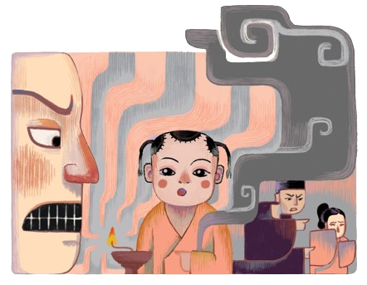
1. Nội dung, nghệ thuật
Em hãy khái quát nội dung và chỉ ra đặc điểm của truyện truyền kì được thể hiện trong tác phẩm.

Slide 52


Slide 53
Thể hiện bi kịch tan vỡ hạnh phúc gia đình, qua đó phê phán xã hội phong kiến, đồng thời bày tỏ niềm thương cảm sâu sắc đối với sự bất hạnh của người phụ nữ.
cốt truyện được tổ chức theo trình tự tuyến tính, có sự kết hợp giữa yếu tố hiện thực và yếu tố kì ảo...

Slide 54

2. Khái quát đặc điểm thể loại
Nhóm 2 HS thiết kế sơ đồ tóm tắt các đặc điểm của thể loại truyện truyền kì

Slide 55





3. Một số lưu ý khi đọc văn bản truyện truyền kì
Em hãy rút ra lưu ý về cách đọc truyện truyền kì

Slide 56

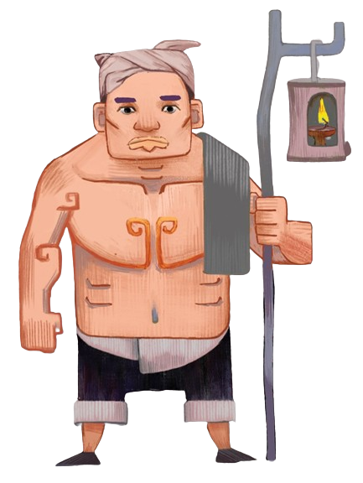
3. Một số lưu ý khi đọc văn bản truyện truyền kì
Tóm tắt cốt truyện
Phân tích nhân vật, không gian, thời gian, lời người kể chuyện.
Tìm và phân tích vai trò của yếu tố kì ảo.

Slide 57
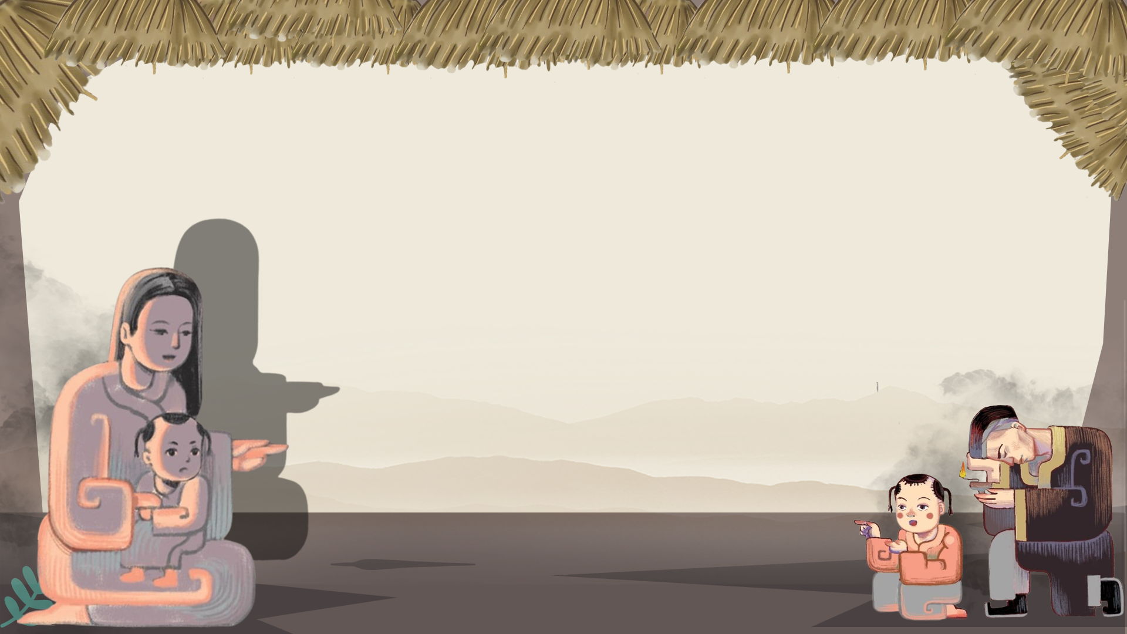


Slide 58

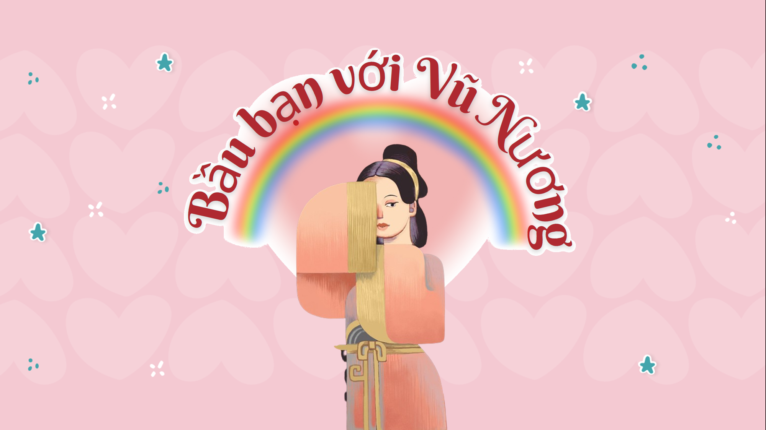









Chơi

Slide 59










1
7
2
8
4
6
3
10
9
5
Vận dụng

Slide 60
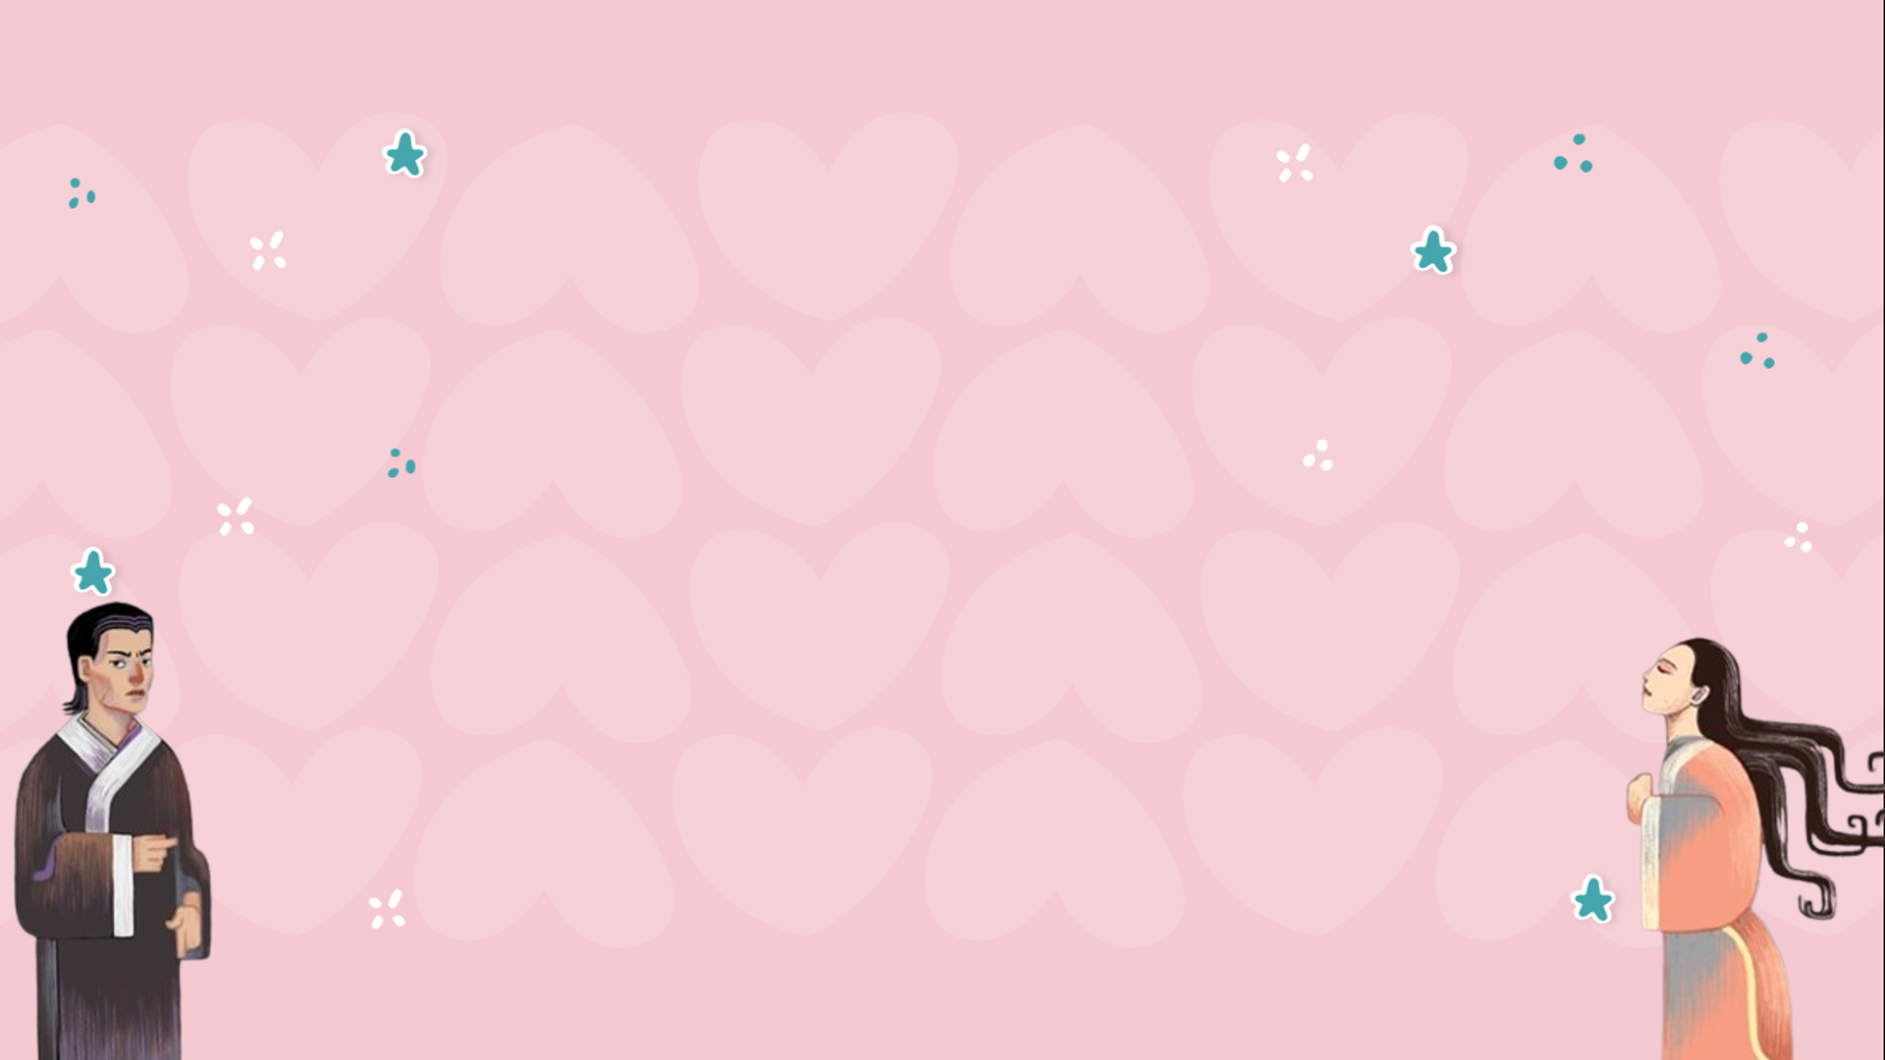



Câu 1: Nhận định nào sau đây nói đúng về truyện truyền kì?
A. Là những truyện kể có sự đan xen giữa những yếu tố có thật và yếu tố hoang đường
B. Là những truyện kể về các sự việc hoàn toàn do tác giả tưởng tượng ra.
C. Là những truyện kể về các sự việc hoàn toàn có thật
D. Là những truyện kể về các nhân vật lịch sử
Quay lại

Slide 61

Câu 2: Nhân vật chính trong văn bản là
A. Trương Sinh và Phan Lang
B. Trương Sinh và Vũ Nương
C. Vũ Nương và mẹ chồng
D. Vũ Nương và Phan Lang
Quay lại

Slide 62
Câu 3: Chuyện người con gái Nam Xương của Nguyễn Dữ có nguồn gốc từ:
A. Từ truyện cổ tích Việt Nam
B. Từ truyện đồng dao Việt Nam
C. Cốt truyện của Trung Quốc.
D. Từ truyện dã sử của Trung Quốc.
Quay lại

Slide 63
Câu 4: Việc đan cài các yếu tố thực với các yếu tố kỳ ảo trong tác phẩm mang lại hiệu quả nghệ thuật gì ?
A. Làm cho thế giới kỳ ảo lung linh gần với cuộc đời thực.
B. Làm tăng độ tin cậy, hấp dẫn cho câu chuyện.
C. Làm cho thế giới kỳ ảo lung linh gần với cuộc đời thực, làm tăng độ tin cậy cho câu chuyện.
D. Làm tăng thêm nỗi thương xót Vũ Nương trong lòng người đọc.
Quay lại

Slide 64
Câu 5: Đâu không phải là yếu tố kì ảo trong tác phẩm Chuyện người con gái Nam Xương?
A. Phan Lang nằm mộng rồi thả rùa.
B. Vũ Nương nhảy xuống sông tự vẫn.
C. Vũ Nương hiện ra sau khi Trương Sinh lập đàn giải oan.
D. Bóng Vũ Nương mờ nhạt dần và biến mất.
Quay lại

Slide 65
Câu 6: Chi tiết Vũ Nương nhờ Trương Sinh lập đàn giải oan thể hiện điều gì?
A. Nàng muốn về gặp Trương Sinh
C. Nàng là người có lòng tự trọng, khát khao được minh oan
C. Nàng muốn trở lại trần gian làm người
D. Nàng muốn Trương Sinh cứu mình
Quay lại

Slide 66
Câu 7: Nguyên nhân trực tiếp dẫn đến cái chết của Vũ Nương?
A. Do Vũ Nương không thể tự minh oan cho mình
B. Do Trương Sinh tính tình nóng nảy, đa nghi
C. Do Vũ Nương quá yếu ớt nên tự tử
D. Do lời nói ngây thơ của bé Đản
Quay lại

Slide 67
Câu 8: Nhận xét nào nói đúng nhất tính cách của nhân vật Trương Sinh ?
A. Một người chồng hay ghen mù quáng, thô bạo.
B. Một người chồng thuỷ chung nhưng thô bạo.
C. Một người con hiếu thảo, một người cha thương con
D. Một người chồng đáng thương vì phải nuôi con một mình.
Quay lại

Slide 68
Câu 9: Dòng nào nói đúng đặc điểm của nhân vật Vũ Nương ?
A. Người phụ nữ xinh đẹp, nết na, luôn khao khát sự bình yên; người phụ nữ khát khao hạnh phúc gia đình; người phụ nữ chịu nỗi oan khuất nghiệt ngã.
B. Người phụ nữ xinh đẹp, nết na; người phụ nữ khát khao hạnh phúc gia đình; người phụ nữ chịu nỗi oan khuất nghiệt ngã.
C. Người phụ nữ có tài ăn nói, nết na; người phụ nữ khát khao hạnh phúc gia đình; người phụ nữ chịu nỗi oan khuất nghiệt ngã.
D. Người phụ nữ có tài đánh đàn, nết na; người phụ nữ khát khao hạnh phúc gia đình; người phụ nữ chịu nỗi oan khuất nghiệt ngã.
Quay lại

Slide 69
Câu 10: Nhận định nào nói đúng và đầy đủ ý nghĩa của chi tiết Vũ Nương gieo mình xuống sông tự vẫn?
A. Bày tỏ niềm thương cảm của tác giả trước số phận mỏng manh và bi thảm của người phụ nữ trong xã hội phong kiến.
D. Phản ánh chân thực cuộc sống đầy oan khuất và khổ đau của người phụ nữ trong xã hội phong kiến.
C. Tố cáo xã hội phụ quyền phong kiến đã chà đạp lên quyền sống của con người, nhất là người phụ nữ.
B. Cả A, B, C đều đúng
Quay lại

Slide 70


Slide 71

Hoạt động vận dụng
01
Trình bày ý kiến của em về vấn đề: Vị thế của người phụ nữ trong xã hội xưa và nay. (HS thảo luận nhóm)
02
Viết đoạn văn (khoảng 7-9 câu) trình bày suy nghĩ của em về chi tiết “cái bóng” trong truyện.

